Slide 1

Laudato si’
du consensus au débat
Notes:
L’encyclique traite de nombreux thèmes. Nous aurions pu aborder la partie ecclésiale, les positions de papes sur la relation à la nature et à la croissance depuis Paul VI, qui montre une réelle continuité avec le texte du pape François.
La partie théologique, avec une interprétation actualisée de genèse 1 (multipliez vous) et Genèse 2 (gardez le jardin)
Mais nous avons choisi, avec l’ESCR, de vous présenter les thèmes plus d’actualité, sur un mode progressif, des plus consensuels aux plus débattus. Ajoutons que les propos du pape François sont forts, plus radicaux que le livre auquel j’ai participé avec le groupe Paroles de chrétiens.

Slide 2
Sommaire
CE QUI SE PASSE DANS NOTRE MAISON :
climat, pollution, eau, pauvreté, inégalités
L’EVANGILE DE LA CREATION
l’homme dans la nature, les biens communs
LA RACINE HUMAINE DE LA CRISE ECOLOGIQUE
paradigme technocratique, préserver le travail
UNE ECOLOGIE INTEGRALE
environnementale, économique, sociale, culturelle, vie quotidienne
QUELQUES LIGNES D’ORIENTATION ET D’ACTION
dialogue et transparence
EDUCATION ET SPIRITUALITE ECOLOGIQUES
styles de vie, conversion écologique, célébration

Slide 3
Le plus banal, mais pas le moins important : la crise climatique
« Le changement climatique est un problème global aux graves répercussions environnementales, sociales, économiques, distributives ainsi que politiques, et constitue l’un des principaux défis actuels pour l’humanité. » (25)
l’action de l’homme en est responsable (23)
appel à l'action internationale (163 et suivants)
Réduire les émissions de GES et remplacer les énergies fossiles par les énergies renouvelables (28 et 165)
30 Gt par an
Notes:
A Trois indicateurs : t° on sera à + 1° C /1850 en 2015, concentration CO2 400 ppm (280 en 1950), Émissions 9,7 Gt C en 2012, soit 30 GtCO2, ou en éqCO2, 49 Gt eqCO2 en 2012 selon la COP 21, 30 selon le GIEC. Il reste une vingtaine d’années au mieux.
Le franchissement du seuil des 400 ppm de CO2. Pour retrouver de tels niveaux de gaz carbonique, il faut remonter à l'ère du pliocène, il y a 2,6 à 5,3 millions d'années. Les créatures les plus proches du genre humain qui arpentaient alors la surface de la Terre étaient les australopithèques.
B (23) « la plus grande partie du réchauffement global des dernières décennies est due à la grande concentration de gaz à effet de serre (dioxyde de carbone, méthane, oxyde de nitrogène et autres) émis surtout à cause de l’activité humaine. »
C La COP 21. Cf. la grille d’analyse des représentants du Vatican sur le projet d’accord.
D Réduire les émissions, cf schéma. L’important c’et de laisser les énergies fossiles dans le sol. Campagne 350.org

Slide 4
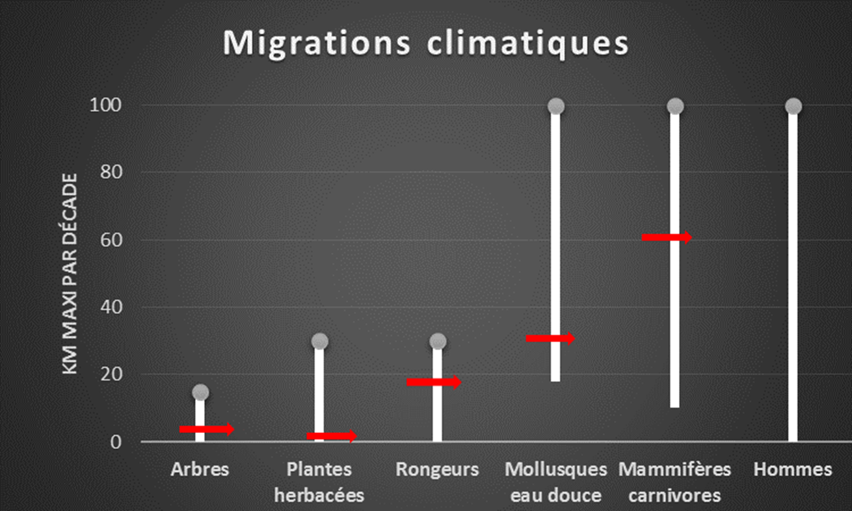
Moins ordinaire : le lien entre pauvreté de la nature et pauvreté de l’homme
« Beaucoup de pauvres vivent dans des endroits .. affectés par le ..réchauffement, et leurs moyens de subsistance dépendent ..de l’écosystème » (25)
« Une vraie approche écologique … doit intégrer la justice… pour écouter tant la clameur de la terre que la clameur des pauvres. » (49)
L’épuisement des ressources naturelles et l’épuisement des cultures des peuples (145).
Notes:
A L’environnement humain et I'environnement naturel se dégradent ensemble (48)
Pauvretés : les peuples chassés de leurs forêts qui sont détruites pour l’exploitation de palmiers à huile, de soja, ou même pour en faire des parcs naturels (Inde)
Les zones de delta salinisées, les peuples obligés de migrer (Bengladesh)
B « Il n’y a pas deux crises séparées, l’une environnementale et l’autre sociale, mais une seule et complexe crise socio-environnementale. » (139)
146 il est indispensable d’accorder une attention spéciale aux communautés aborigènes et à leurs traditions culturelles. Elles ne constituent pas une simple minorité parmi d’autres, mais elles doivent devenir les principaux interlocuteurs, surtout lorsqu’on développe les grands projets qui affectent leurs espaces.
C Schéma (25) « les changements du climat provoquent des migrations d’animaux et de végétaux qui ne peuvent pas toujours s’adapter, et cela affecte à leur tour les moyens de production des plus pauvres, qui se voient aussi obligés d’émigrer avec une grande incertitude pour leur avenir et pour l'avenir de leurs enfants. L’augmentation du nombre de migrants fuyant la misère, accrue par la dégradation environnementale, est tragique ; »
Migration du climat : 4 km par an vers le nord soit 40 km par décade
Migrations climatiques : 100 à 300 millions de personnes menacées
Aide aux plus pauvres

Slide 5

Encore moins ordinaire à ce niveau, une vraie sensibilité à la nature
Les espèces végétales ou animales ont une valeur « en elles-mêmes » (33)
« nous n'en avons pas le droit » (33) de faire disparaître une espèce
« l'ensemble harmonieux d'organismes dans un espace déterminé, fonctionnant comme un système. » (140)
Comment je regarde la nature ?
Une ressource
Un environnement que j’aime admirer, contempler
Une création de Dieu que je respecte en tant que telle
Notes:
A (140) « chaque organisme est bon et admirable, en soi, parce qu'il est une créature de Dieu »
(34) Probablement, cela nous inquiète d’avoir connaissance de l’extinction d’un mammifère ou d’un oiseau, à cause de leur visibilité plus grande. Mais, pour le bon fonctionnement des écosystèmes, les champignons, les algues, les vers, les insectes, les reptiles et l’innombrable variété de micro-organismes sont aussi nécessaires.
B Disparition des espèces : actuellement 100 à 1000 espèces disparaissent par Million d’espèce et par an. 10 à 100 fois plus vite que dans le rythme naturel pré-industriel
Loire Atlantique : Un tiers des oiseaux en situation vulnérable
En 10 ans, la population d’oiseaux communs a diminué de 10 % dans la région des Pays de la Loire. Sur les 102 espèces nicheuses en Pays de la Loire trois d’entre elles sont considérées comme disparues et au moins 35 % sont fortement menacées.
Insee, Tableau de bord développement durable, 2013
Avifaune prioritaire en Pays de la Loire, LPO, 2008
C L’encyclique distingue ici l’existence des espèces comme individus, et l’existence de l’écosystème, à protéger en tant que tel également
134 « L’extension de la surface de ces cultures [industrielles ou d’exportation] détruit le réseau complexe des écosystèmes, diminue la diversité productive, et compromet le présent ainsi que l’avenir des économies régionales. »
« Tout comme chaque organisme est bon et admirable, en soi, parce qu'il est une créature de Dieu, il en est de même de l'ensemble harmonieux d'organismes dans un espace déterminé, fonctionnant comme un système. » (140)
D Une ressource, comme les plants de blé strictement alignés dans les champ, attendant d’être fauchés par la moissonneuse, ou comme les poulets nourris en batterie,
Un environnement, soigné ou non, mais protégé pour mon plaisir,
Une création, où qu’elle soit, qu’elle me paraisse utile ou non.
Protéger les terres encore en état de nature
La pensée sauvage (Levi Strauss) qui dénomme les savoirs écologiques populaires [médecine, alimentation par les plantes] a été en partie fauchée emportée avec les talus et les herbes folles du bocage.
Laurent Gall datsumadeg kentan

Slide 6

Peu banale, la critique de la croissance
« Les limites maximales d’exploitation de la planète ont été dépassées » (27)
« C'est pourquoi l'heure est venue d'accepter une certaine décroissance dans quelques parties du monde. » (193)
« Ralentir un rythme déterminé de production et de consommation", ce qui "peut donner lieu à d'autres formes de progrès et de développement" (191).
La spiritualité chré­tienne propose une croissance par la sobriété (222)
2,5 planètes
Notes:
Trois critiques et une proposition
Les limites de nos ressources naturelles; Un impératif de justice; Ralentir
Une croissance spirituelle
LIMITES
106 C’est le faux présupposé « qu’il existe une quantité illimitée d’énergie et de ressources à utiliser, que
leur régénération est possible dans l’immédiat et que les effets négatifs des manipulations de l’ordre naturel peuvent être facilement absorbés ». Doctrine sociale
44 Aujourd’hui nous observons, par exemple, la croissance démesurée et désordonnée de beaucoup de villes qui sont devenues insalubres pour y vivre,
Nous consommons 2,5 planètes, par les ressources minérales (marbre, minerais) et énergétiques importées (bois, charbon, pétrole, gaz) et par les émissions de gaz à effet de serre non absorbées par l’atmosphère (8 t équiv. CO2 par personne/an). EE 4,2 ha/habitant, pour 3 ha de biocapacité France, 1,7 ha biocapacité monde
Comme le disaient les Pères de l’Eglise, si tu as deux paires de sandales, tu en as volé une à celui qui n’en a pas. La Terre est un don de Dieu, pas une ressource dans laquelle nous pourrions puiser sans limites

Slide 7

Plus rare, la critique de la technique
« le paradigme technocratique » « suppose le mensonge de la disponibilité infinie des biens de la planète, qui conduit à la 'presser' jusqu'aux limites et même au-delà des limites. (106)
et "ce qui est en jeu dans la technique ce n'est ni l'utilité, ni le bien être, mais la domination" (108)
Technologie
Finance
Science
Pouvoir
Notes:
A AVERTISSEMENT. La technique comme solution suppose une disponibilité de ressources minérales et énergétiques qui est un présupposé trompeur : « C'est un faux présupposé qu'il existe une quantité illimitée de ressources et d'énergie » (106). Cf. les équipements des énergies renouvelables fabriqués avec des métaux, du pétrole, des terres rares…
B DANGER 108 la technique a un penchant pour chercher à tout englober dans sa logique de fer et l’homme qui possède la technique « sait que, en dernière analyse, ce qui est en jeu dans la technique, ce n’est ni l’utilité, ni le bien-être, mais la domination » (Romano Guardini )
C UN SYSTÈME TOTALITAIRE SCHEMA
109 L’économie assume tout le développement technologique en fonction du profit,
Les finances étouffent l’économie réelle.
200 toute solution technique que les sciences prétendent apporter sera incapable de résoudre les graves problèmes du monde si l’humanité perd le cap, si l’on oublie les grandes motivations qui rendent possibles la cohabitation, le sacrifice, la bonté.

Slide 8
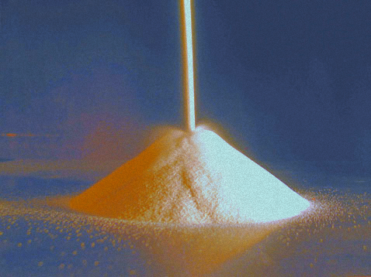
Une conversion, une conscience amoureuse
« la crise écologique est un appel à une profonde conversion intérieure. » (217)
Ne pas vouloir concilier « la protection de la nature et le profit financier, ou la préservation de l'environnement et le progrès » car
« Sur ces questions, les justes milieux retardent seulement un peu l’effondrement » (194).
Notes:
CONVERSION ECOLOGIQUE (217) [les chrétiens] ont donc besoin d’une conversion écologique, qui implique de laisser jaillir toutes les conséquences de leur rencontre avec Jésus-Christ sur les relations avec le monde qui les entoure. Vivre la vocation de protecteurs de l’oeuvre de Dieu est une part essentielle d’une existence vertueuse ; cela n’est pas quelque chose d’optionnel ni un aspect secondaire dans l’expérience chrétienne.
RELATION AVEC LA NATURE
(218) la conversion en termes de réconciliation avec la création
(220) Cette conversion implique aussi la conscience amoureuse de ne pas être déconnecté des autres créatures, de former avec les autres êtres de l’univers une belle communion universelle.
EFFONDREMENT concept de la dynamique des populations, étendu aux civilisations par Joseph Tainter et Jared Diamond.
ex. physiques tas de sable (théorie du chaos), vitesse sur la route,

Slide 9
Il y a tant de choses que l’on peut faire ! (180)
 | Personnel-lement | Collective-ment | Politiquement
Alimentation
Biens
Logement
Transports
Services
Ralentir
Dialoguer, Agir pour changer
Notes:
Collectivement : groupes, associations, coopératives, paroisses…
(218) On répond aux problèmes sociaux par des réseaux communautaires, non par la simple somme de biens individuels : « Les exigences de cette oeuvre seront si immenses que les possibilités de l’initiative individuelle et la coopération d’hommes formés selon les principes individualistes ne pourront y répondre. Seule une autre attitude provoquera l’union des forces et l’unité de réalisation nécessaires ».154 La conversion écologique requise pour créer un dynamisme de changement durable est aussi une conversion communautaire.
Politiquement : commune, département région, état…

Slide 10
 | Personnellement | Collectivement | Politiquement
Alimen-tation | Ne pas jeter Manger local et de saison Moins de viande Cultiver un potager, Cuisiner | AMAP Actions auprès des cantines d’écoles Jardins partagés | Gestion des déchets Ne pas favoriser les GMS Réorientation des aides à l’agriculture vers l‘agri bio
Biens | Trier ses achats Changer moins souvent (ordi, vêtements…) Entretenir, Réparer, Recycler | Troc, Partage de matériel Monnaies locales Action des asso. de consommateurs sur la durée des biens, cafés repair | Loi sur l’obsolescence Eco conception pour pouvoir réparer Locaux collectifs dans l’habitat
Logement | Isoler Réduire la surface que j’utilise Partager | Partager | Aides financières à l’isolation Limiter la croissance urbaine sur les terres agricoles
Trans-ports | Ralentir Se déplacer moins Utiliser le vélo | Co voiturage Supprimer les aides aux lignes d’avion low cost | Aménagement du territoire, Télé travail Transports en commun Taxer le kérosène des avions Réduire lignes avion intra continentales
Services | Limiter les envois de mails, les téléchargements, stockage cloud | Agir auprès des banques (retrait des financements énergies fossiles) | Limiter les réseaux de flux (3G, 4G…), Créer des zones blanches

Slide 11
Pour partager en groupes
Qu’est-ce que je retiens ?
Qu’est-ce qui me choque, m’interroge, que je ne comprends pas, ou avec quoi je ne suis pas d’accord
À quoi cela m’appelle, et qu’est-ce qui peut me sembler insurmontable ?
Mise en commun (meta plan)

Slide 12
Suite Plus rare, la critique de la technique
Notes:
C’est une critique plus large, plus politique aussi, que celles de Jacques Ellul ou d’Ivan Illich. Il reconnaît certes les apports de la technique aux § 106 et 107, mais c’est pour dire que désormais le statut de la technique pose problème.
Ex. OGM (134) « En de nombreux endroits, suite à l’introduction de ces cultures [OGM] , on constate une concentration des terres productives entre les mains d’un petit nombre, due à « la disparition progressive des petits producteurs, qui, en conséquence de la perte de terres exploitables, se sont vus obligés de se retirer de la production »
Homme augmenté (Google),
Nanotechnologies, perturbateurs endocriniens,

Slide 13
Suite Peu banale, la critique de la croissance
JUSTICE « Face à I'accroissement vorace et irresponsable durant de nombreuses décennies, il faudra penser aussi à marquer une pause en mettant certaines limites raisonnables, voire à retourner en arrière » (193)
« 20 % de la population mondiale consomment les ressources qu'ils volent aux pauvres, et aux futures générations » (95). « Dans ce cadre, le discours de la croissance durable devient souvent un moyen de distraction et de justification qui enferme les valeurs du discours écologique dans la logique des finances et de la technocratie » (194)
Notes:
RALENTIR "Ralentir la marche pour regarder la réalité d'une autre manière" (114) Ralentir le rythme de production, c’est diminuer la quantité de ce que nous produisons par heure, par jour, donc la productivité. Rappelons que la croissance dépend principalement de l’augmentation constante de cette productivité. C’est encore, et pour une autre raison, un clair appel à la décroissance. Le temps est supérieur à l’espace (178). Ex dans un musée ou une exposition, de quoi vais-je me souvenir, du nombre de km parcourus ou du temps passé devant un tableau qui m’a touché ?
CROISSANCE SPIRITUELLE 222 La spiritualité chrétienne propose une croissance par la sobriété, et une capacité de jouir avec peu. C’est un retour à la simplicité qui nous permet de nous arrêter pour apprécier ce qui est petit, pour remercier des possibilités que la vie offre, Et ceci peut être favorable à l’emploi, mais on pourra le développer dans le débat. Adopter un mode de vie simple

Slide 14
Suite Une conversion, une conscience amoureuse
Température, 2° ?
Le réchauffement causé par l’énorme consommation de certains pays riches a des répercussions sur les régions les plus pauvres de la terre, spécialement en Afrique, où l’augmentation de la température jointe à la sécheresse fait des ravages au détriment du rendement des cultures. (51)
gaz à effet de serre, (167) 400 Gt CO2 à émettre ?
169 La réduction des gaz à effet de serre exige honnêteté, courage et responsabilité, surtout de la part des pays les plus puissants et les plus polluants.
Notes:
Part de terres occupées par l’homme, 50 % ?
34 aujourd’hui le niveau d’intervention humaine, dans une réalité si complexe comme la nature, est tel que les constants désastres provoqués par l’être humain appellent une nouvelle intervention de sa part, si bien que l’activité humaine devient omniprésente, avec tous les risques que cela implique. Il se crée en général un cercle vicieux où l’intervention de l’être humain pour résoudre une difficulté, bien des fois, aggrave encore plus la situation.
35 Les routes, les nouvelles cultures, les grillages, les barrages et d’autres constructions prennent progressivement possession des habitats, et parfois les fragmentent de telle manière que les populations d’animaux ne peuvent plus migrer ni se déplacer librement, si bien que certaines espèces sont menacées d’extinction.
Acidité des océans (LS 24)
La pollution produite par le dioxyde de carbone augmente l’acidité des océans et compromet la chaîne alimentaire marine. Si la tendance actuelle continuait, ce siècle pourrait être témoin de changements climatiques inédits et d’une destruction sans précédent des écosystèmes, avec de graves conséquences pour nous tous.

